Slide 1
6.6 Bộ giao thức liên mạng (IPs - Internet Protocols)
Giới thiệu
Giao thức liên mạng IP (Internet Protocol)
Cấu trúc địa chỉ IP
Một số địa chỉ IP đặc biệt
Ý nghĩa của Netmask
Phân mạng con (Subnetting)
Vạch đường trong giao thức IP

Slide 2
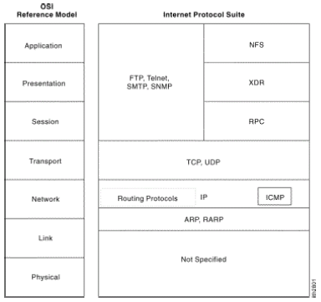
Giới thiệu
Giao thức điều khiển truyền tải (TCP - Transmission Control Protocol) và Giao thức liên mạng (IP – Internet Protocol)

Slide 3
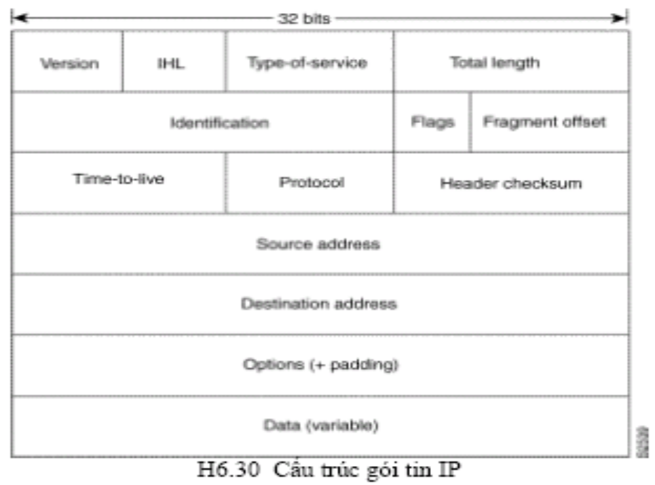
6.6.2 Giao thức liên mạng IP (Internet Protocol)

Slide 4
Version (Phiên bản): Xác định phiên bản của giao thức đang được sử dụng.
IP Header Length ( Chiều dài của phần tiêu đề : Xác định chiều dài của phần tiêu đề của gói tin, tính bằng đơn vị là từ - 32 bits (32-bit word).
Type-of-Service (Kiểu của dịch vụ : Đặc tả mức độ quan trọng mà giao thức phía trên muốn xử lý gói tin.
Total Length (Tổng chiều dài gói tin): Đặc tả chiều dài, tính bằng byte, của cả gói tin IP, bao gồm cả phần dữ liệu và tiêu đề.
Identification ( Số nhận dạng ): Số nguyên nhận dạng gói tin dữ liệu hiện hành. Trường này được sử dụng để ráp lại các phân đoạn của gói tin.
Flags (Cờ hiệu): Gồm 3 bít, bit có trọng số nhỏ để xác định gói tin có bị phân đọan hay không. Bit thứ 2 xác định có phải đây là phân đoạn cuối cùng của gói tin hay không. Bit có trọng số lớn nhất chưa sử dụng.

Slide 5
Fragment Offset (Vị trí của phân đọan): Biểu thị vị trí của phân đoạn dữ liệu so với vị trí bắt đầu của gói dữ liệu gốc, nó cho phép máy nhận xây dựng lại gói tin ban đầu.
Time-to-Live ( Thời gian sống của gói tin): Lưu giữ bộ đếm thời gian, giá trị sẽ được giảm dần đến khi nó có giá trị là 0 thì gói tin sẽ bị xóa. Điều này giúp ngăn ngừa tình trạng gói tin được truyền đi lòng vòng không bao giờ đến được đích.
Protocol(Giao thức): Biểu hiện giao thức ở tầng trên sẽ nhận gói tin khi nó đã được giao thức IP xử lý.
Header Checksum (Tổng kiểm tra lỗi tiêu đề): kiểm tra tính toàn vẹn của phần tiêu đề.
Source Addres : Địa của máy gởi gói tin.
Destination Address: Địa chỉ của máy nhận gói tin.
Options: Tùy chọn cho phép để hỗ trợ một số vấn đề, chẳng hạn vấn đề bảo mật.
Data: Chứa dữ liệu của tầng trên gởi xuống cần truyền đi.

Slide 6
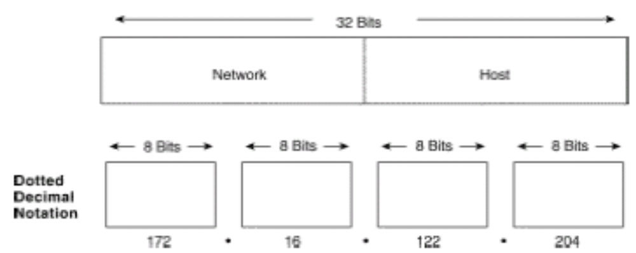
Cấu trúc địa chỉ IP

Slide 7
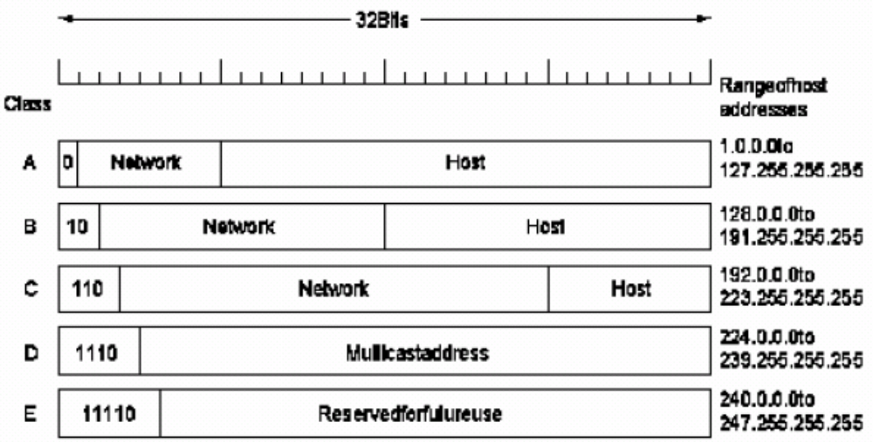
Phân lớp địa chỉ IP

Slide 8
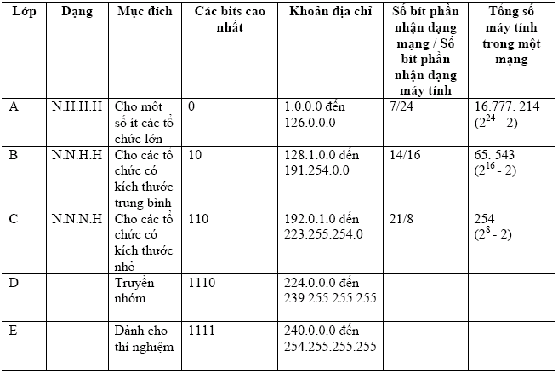

Slide 9
Một số địa chỉ IP đặc biệt
Địa chỉ mạng (Network Address): là địa chỉ IP mà giá trị của tất cả các bits ở phần nhận dạng máy tính đều là 0, được sử dụng để xác định một mạng.
  Ví dụ : 10.0.0.0; 172.18.0.0 ; 192.1.1.0
Địa chỉ quảng bá (Broadcast Address) : Là địa chỉ IP mà giá trị của tất cả các bits ở phần nhận dạng máy tính đều là 1, được sử dụng để chỉ tất cả các máy tính trong mạng.
  Ví dụ : 10.255.255.255, 172.18.255.255, 192.1.1.255
Mặt nạ mạng chuẩn (Netmask) : Là địa chỉ IP mà giá trị của các bits ở phần nhận dạng mạng đều là 1, các bits ở phần nhận dạng máy tính đều là 0. Như vậy ta có 3 mặt nạ mạng tương ứng cho 3 lớp mạng A, B và C là :
  Mặt nạ mạng lớp A : 255.0.0.0
  Mặt nạ mạng lớp B : 255.255.0.0
  Mặt nạ mạng lớp C : 255.255.255.0
  Ta gọi chúng là các mặt nạ mạng mặc định (Default Netmask)

Slide 10
Địa chỉ mạng 127.0.0.0 là địa chỉ được dành riêng để đặt trong phạm vi một máy tính. Nó chỉ có giá trị cục bộ ( trong phạm vi một máy tính). Thông thường khi cài đặt giao thức IP thì máy tính sẽ được gián địa chỉ 127.0.0.1. Địa chỉ này thông thường để kiểm tra xem giao thức IP trên máy hiện tại có hoạt động không.
Địa chỉ dành riêng cho mạng cục bộ không nối kết trực tiếp Internet : Các mạng cục bộ không nối kết trực tiếp vào mạng Internet có thể sử dụng các địa chỉ mạng sau để đánh địa chỉ cho các máy tính trong mạng của mình :
  Lớp A : 10.0.0.0
  Lớp B : 172.16.0.0 đến 172.32.0.0
  Lớp C : 192.168.0.0

Slide 11
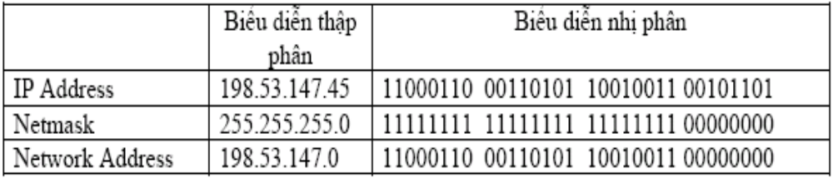
Ý nghĩa của Netmask
Với một địa chỉ IP và một Netmask cho trước, ta có thể dùng phép toán AND BIT để tính ra được địa chỉ mạng mà địa chỉ IP này thuộc về. Công thức như sau :
Network Address = IP Address & Netmask
Ví dụ : Cho địa chỉ IP = 198.53.147.45 và Netmask = 255.255.255.0. Ta thực hiện phép toán AND BIT (&) hai địa chỉ trên:

Slide 12
Phân mạng con (Subnetting)
Phân mạng con là một kỹ thuật cho phép nhà quản trị mạng chia một mạng thành những mạng con nhỏ, nhờ đó có được các tiện lợi sau :
  Đơn giản hóa việc quản trị : Với sự trợ giúp của các router, các mạng có thể được chia ra thành nhiều mạng con (subnet) mà chúng có thể được quản lý như những mạng độc lập và hiệu quả hơn.
  Có thể thay đổi cấu trúc bên trong của mạng mà không làm ảnh hướng đến các mạng bên ngoài. Một tổ chức có thể tiếp tục sử dụng các địa chỉ IP đã được cấp mà không cần phải lấy thêm khối địa chỉ mới.
  Tăng cường tính bảo mật của hệ thống : Phân mạng con sẽ cho phép một tổ chức phân tách mạng bên trong của họ thành một liên mạng nhưng các mạng bên ngoài vẫn thấy đó là một mạng duy nhất.
  Cô lập các luồng giao thông trên mạng : Với sự trợ giúp của các router, giao thông trên mạng có thể được giữ ở mức thấp nhất có thể.

Slide 13
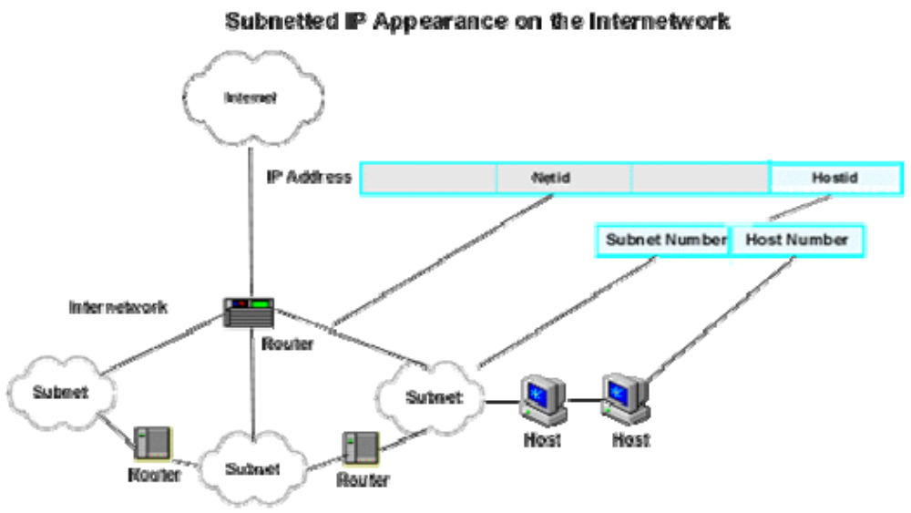

Slide 14
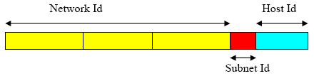
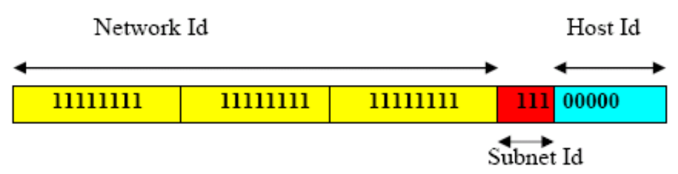
Phương pháp phân mạng con
Nguyên tắc chung để thực hiện phân mạng con là :
  Phần nhận dạng mạng (Network Id) của địa chỉ mạng ban đầu được giữ nguyên.
  Phần nhận dạng máy tính của địa chỉ mạng ban đầu được chia thành 2 phần : Phần nhận dạng mạng con (Subnet Id) và Phần nhận dạng máy tính trong mạng con (Host Id).

Slide 15
Khi có được mặt nạ mạng con, ta có thể xác định địa chỉ mạng con (Subnetwork Address) mà một địa chỉ IP được tính bằng công thức sau :
  Subnetwork Address = IP & Subnetmask
Có hai chuẩn để thực hiện phân mạng con là :
  Chuẩn phân lớp hoàn toàn (Classfull standard) và chuẩn
  Vạch đường liên miền không phân lớp CIDR (Classless Inter-Domain Routing ).
Thực tế, CIDR chỉ mới được đa số các nhà sản xuất thiết bị và hệ điều hành mạng hỗ trợ nhưng vẫn chưa hoàn toàn chuẩn hóa.

Slide 16
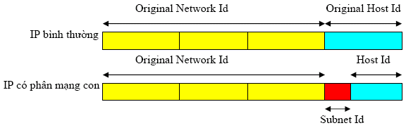
Phương pháp phân lớp hoàn toàn (Classfull Standard)
Chuẩn này qui định địa chỉ IP khi phân mạng con sẽ gồm 3 phần :
  Phần nhận dạng mạng của địa chỉ ban đầu (Network Id):
  Phần nhận dạng mạng con (Subnet Id) : Được hình thành từ một số bits có trọng số cao trong phần nhận dạng máy tính (Host Id) của địa chỉ ban đầu
  Và cuối cùng là phần nhận dạng máy tính trong mạng con (Host Id) bao gồm các bit còn lại.

Slide 17
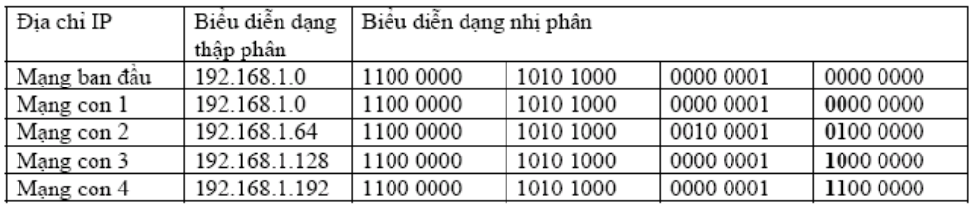
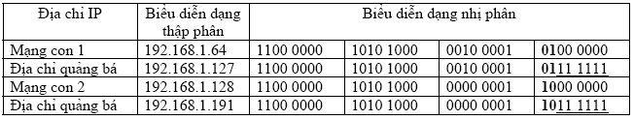
Mặt nạ mạng con
Chú ý: phần nhận dạng mạng con gồm toàn bit 0 hoặc bit 1 không được dùng để đánh địa chỉ cho mạng con vì nó trùng với địa chỉ mạng và địa chỉ quảng bá của mạng ban đầu.

Slide 18
Qui trình phân mạng con
Như vậy qui trình phân mạng con có thể được tóm tắt như sau :
  Xác định số lượng mạng con cần phân, giả sử là N.
  Biểu diễn (N+1) thành số nhị phân. số lượng bit cần thiết để biểu diễn (N+1) chính là số lượng bits cần dành cho phần nhận dạng mạng con. Ví dụ N=6, khi đó biểu diễn của (6+1) dưới dạng nhị phân là 111. Như vậy cần dùng 3 bits để làm phần nhận dạng mạng con
  Tạo mặt nạ mạng con
  Liệt kê tất cả các địa chỉ mạng con có thể, trừ hai địa chỉ mà ở đó phần nhận dạng mạng con toàn các bits 0 và các bit 1.
  Chọn ra N địa chỉ mạng con từ danh sách các mạng con đã liệt kê.

Slide 19
Phương pháp Vạch đường liên miền không phân lớp CIDR
CIDR là một sơ đồ đánh địa chỉ mới cho mạng Internet hiệu quả hơn nhiều so với sơ đồ đánh địa chỉ cũ theo kiểu phân lớp A, B và C.
CIDR ra đời để giải quyết hai vấn đề bức xúc đối với mạng Internet là :
  Thiếu địa chỉ IP
  Vượt quá khả năng chứa đựng của các bảng chọn đường.

Slide 20
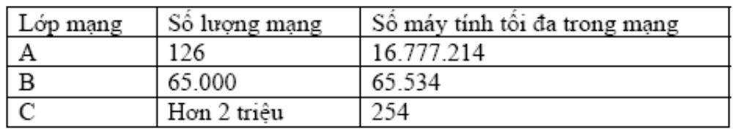
Vấn đề thiếu địa chỉ IP
Bởi vì các địa chỉ của mạng Internet thường được gán theo kích thước này dẫn đến tình trạng lãng phí. Trường hợp bạn cần 100 địa chỉ, Bạn sẽ được cấp một địa chỉ lớp C. Như vậy còn 154 địa chỉ không được sử dụng. Chính điều này dẫn đến trình trạng thiếu địa chỉ IP cho mạng Internet. Theo thống kê, chỉ có khoảng 3% số địa chỉ đã được cấp phát được sử dụng đến. Chính vì thế sơ đồ đánh địa chỉ mới CIDR ra đời để khắc phục tình trạng trên.

Slide 21
Vấn đề vượt quá khả năng chứa đựng của các bảng chọn đường
Sửa đổi lại cấu trúc cấp phát địa chỉ IP
  CIDR được sử dụng để thay thế cho sơ đồ cấp phát cũ với việc qui định các lớp A, B, C. Thay vì phần nhận dạng mạng được giới hạn với 8, 16 hoặc 24 bits, CIDR sử dụng phần nhận dạng mạng có tính tổng quát từ 13 đến 27 bits. Chính vì thế các khối địa chỉ có thể được gán cho mạng nhỏ nhất với 32 máy tính đến mạng lớn nhất hơn 500.000 máy tính. Điều này đáp ứng gần đúng yêu cầu đánh địa chỉ của các tổ chức khác nhau.
Địa chỉ CIDR
  Một địa chỉ theo cấu trúc CIDR, gọi tắt tắt địa chỉ CIDR, bao gồm 32 bits của địa chỉ IP chuẩn cùng với một thông tin bổ sung về số lượng các bit được sử dụng cho phần nhận dạng mạng.
  Ví dụ : Với địa chỉ CIDR 206.13.01.48/25 thì chuỗi số "/25" chỉ ra rằng 25 bits đầu tiên trong địa chỉ IP được dùng để nhận dạng duy nhất một mạng, số bits còn lại dùng để nhận dạng một máy tính trong mạng.

Slide 22
